Slide 1
Vybrané problémy hemostázy a krevního obrazu v těhotenství
Alexander Gaja
Brno 17.6.2020

Slide 2
Osnova
Poznámky k vyšetření trombofilních stavů
Krátká rekapitulace fyziologických změn
v graviditě
Management pacientky s trombofilií
v graviditě
Trombocytopenie v graviditě
Anemie v graviditě

Slide 3
Trombofilie
Vrozená či získaná porucha hemostatického mechanizmu disponující k tromboze
( tj. tvorbě patologické krevní sraženiny intravaskulárně)

Slide 4
Nezapomínat na získané trombofilní faktory a situace
Aktivní zhoubné nádorové onemocnění (1/3 pacientů s idiopatickou TEN má do 2 let zjištěný tumor!)
Léky (ženské hormony - zejména estrogeny, kortikoidy ve vysokých dávkách, některá cytostatika…)
Obezita
Kouření
Dlouhodobá imobilizace
Antifosfolipidový syndrom

Slide 5
Prevalence humorálních trombofilních faktorů v populaci a u pacientů s TEN
Trombofilie | Prevalence v populaci (%) | Prevalence u pacientů s TEN (%)
zvýšená hladina f. VIII | 11 | 25
mutace f. V. Leiden | 8 | 18,8
dysfibrinogenemie | 4,8 | 15
hyperhomocysteinemie | 4,8 | 10
mutace prothrombin 20210 G/A | 2,7 | 7,1
deficit proteinu S | 0,7 | 2,3
deficit proteinu C | 0,3 | 3,7
deficit ATIII | 0,2 | 3,0

Slide 6
Relativní riziko tromboz u trombofilií
Trombofilie | Relativní riziko
Deficit antitrombinu | 8-10
Deficit antitrombinu typ I. | 25-50
Deficit proteinu C | 7-10
Deficit proteinu S | 8-10
F.V. Leiden heterozygot | 3-7
F. V. Leiden homozygot | 80
Prothrombin 20210 G/A heterozygot | 3
Zvýšená aktivita f. VIII | 2-11
Zvýšená aktivita f. IX | 2-3
Zvýšená aktivita f. XI | 2
Hyperhomocysteinemie | 2,5-4
Antifosfolipidové protilátky celkem | 1,6
Antifosfolipidové protilátky o vysokém titru | 3,2
Lupus antikoagulans | 11

Slide 7
Které trombofillní faktory považovat za klinicky významné?
Konsensus ČHS k trombofilním stavům: „Jako relevantní rizikové faktory jsou přijímány ty, které zvyšují relativní riziko trombozy alespoň 2-3x a více“.

Slide 8
Dědičné trombofilie a manifestace TEN v těhotenství
Trombofilie | Prevalence u těhotných s TEN | OR TEN v těhotenství | Pravděpodobnost TEN na 1000 gravidit
mutace f. V. Leiden heterozygotní | 20-46 | 5-16 | 2-3
mutace f. V. Leiden homozygotní | 2-4 | 20-40 | 40
mutace prothrombin 20210 G/A | 6-26 | 3-15 | 3-5
dvojití heterozygoti f.V. Leiden a prothrombin 20210 G/A | 7-9 | 9-107 | 10-50
deficit AT III | 1-19 | 7-64 | 4-333
deficit PC | 2-14 | 4-7 | 1-9
deficit PS | 1-12 | 2-3 | 1-3
Zvýšená hladina f.VIII | 18 | 4-5 | 2-3

Slide 9
Vysoká pravděpodobnost zachycení trombofilie
Idiopatická žilní trombotická příhoda před 45. rokem života
Opakované idiopatické trombotické příhody
Tromboza v atypické lokalizaci (např. HKK)
Idiopatická tepenná trombotická příhoda před 35. rokem života
Trombotická příhoda u pacienta s pozitivní rodinnou anamnézou TEN
Opakované těhotenské ztráty (min. 3x) bez jiné prokázané příčiny
Prokázaná dědičná trombofilie u osoby v 1. příbuzenském stupni (sourozenec, rodič, dítě)

Slide 10
Střední pravděpodobnost zachycení trombofilie
Pacienti s TEN nesplňující kriteria vysoké pravděpodobnosti
Osoby v 1. příbuzenském stupni s pacientem s prodělanou TEN
Přímí příbuzní ostatních osob s vysokou pravděpodobností TEN

Slide 11
Vhodnost vyšetření rodinných příslušníků vzhledem k věku
Není jednoznačná indikace k vyšetření:
1) osob nad 65 let bez TEN v osobní anamnéze
2) dětí do puberty bez TEN v osobní anamnéze

Slide 12
Příklady vyšetření která nejsou doporučována
Mutace MTHFR - C677T, A1298C
- přítomnost mutace neznamená automaticky vysokou hladinu homocysteinu, u podstatné části nosičů homocystein zvýšen vůbec není!
- nepřítomnost mutací neznamená automaticky normální hladinu homocysteinu !
Polymorfismus PAI 1 (4G)
– velmi mírně mírně zvyšuje riziko zejména u tepenných tromboz
v populaci je cca1/3 heterozygotů

Slide 13
Při indikaci vyšetření respektovat zejména prospěch pacienta, je třeba postupovat ekonomicky
klinický význam u osob v produktivním věku (antikoagulace v rizikových situacích u žen hormonální antikoncepce, gravidita…)
výsledkem nemá být jen traumatizace vyšetřované osoby obavami z možných rizik
není doporučováno vyšetření hereditárních trombofilních stavů jako populační screening
vyšetření je indikováno jen u pacientů s vysokou pravděpodobností trombofilie, u rodinných příslušníků jen cílené vyšetření na daný typ

Slide 14
Jak je důležité správně se orientovat v dané problematice

Slide 15
Fyziologické změny krve v graviditě-1
- zvětšení celkového objemu krve (erytrocytární masa o15-25%, plazma- až o 40%) - hemodiluce (již od 7-8. týdne gravidity s maximem změn ve 24. týdnu)
neutrofilní leukocytóza (zvýšená tvorba i vyplavování z marginálního poolu, neutrofily mají vyšší aktivitu alkalické fosfatázy)
kostní dřeň - hyperplazie, zvýšená inkorporace železa do erytroblastů,
střevo – zvýšené vstřebávání železa

Slide 16
Fyziologické změny krve v graviditě -2
plazmatické bílkoviny - zvýšení množství plazmatických bílkovin (ale vlivem hemodiluce relativně nižší koncentrace)- pokles onkotického tlaku, hormonální aktivace systému renin-angiotensin-aldosteron s další retencí Na a vody- otoky
koagulace (zvýšení aktivity koagulačních faktorů -zejména VII, VIII, X, méně II a IX, snížení inhibitorů (PC, PS) snížení fibrinolytické aktivity - vyšší riziko trombóz
vyšší imunotolerance
vyšší tendence k autoimunitě

Slide 17
Management trombofiličky v graviditě
Má pacientka prokázanou trombofilii?
Má pacientka klinickou symptomatologii, která s trombofilií souvisí?

Slide 18
Vstupní charakteristika pacientky
1. bez trombotických projevů či těhotenských ztrát *
2. s trombotickými projevy v anamnéze bez těhotenských ztrát
3. bez trombotických projevů v anamnéze s jednou těhotenskou ztrátou *
4. bez či s trombotickými projevy v anamnéze s opakovanými těhotenskými ztrátami *
5. s již existující recentní trombozou
* s možnou souvislostí s trombofilií

Slide 19
Pacientka bez trombotických projevů v anamnéze, bez těhotenských ztrát
sledování (D-dimery, sonografický nález…)
V případě příznivého průběhu profylaktický LMWH i od 34- 35. týden
V případě relevantní patologie profylaktická až terapeutická dávka dříve
ukončení profylaxe 2-3 týdny po porodu, případně s koncem šestinedělí u komplikací (operace, infekce…)

Slide 20
Pacientka trombotickými projevy v anamnéze, bez těhotenských ztrát
sledování (D-dimery, sonografický nález, otoky, TK …)
V případě příznivého průběhu profylaktický LMWH od 3. trimestru
V případě relevantní patologie profylaktická až terapeutická dávka dříve
ukončení profylaxe po šestinedělí, případně u zcela nekomplikovaného průběhu za 3-4 týdny

Slide 21
Pacientka bez trombotických projevů v anamnéze s jednou těhotenskou ztrátou
Velmi pečlivé sledování (D-dimery, sonografický nález, otoky, TK …)
V případě příznivého průběhu profylaktický LMWH od 3. trimestru
V případě relevantní patologie profylaktická až terapeutická dávka dříve
ukončení profylaxe 2-3 týdny po porodu, případně s koncem šestinedělí u komplikací (operace, infekce…)

Slide 22
Pacientka s opakovanými těhotenskými ztrátami s či bez trombotických projevů v anamnéze
LMWH profylaxe od počátku gravidity (diagnostikované gynekologem)
velmi pečlivé sledování (D-dimery, sonografický nález, otoky, TK …)
v případě relevantní patologie přejít až na terapeutickou dávku
ukončeni profylaxe 2-3 týdny po porodu, případně s koncem šestinedělí u komplikací (operace, infekce…)

Slide 23
Pacientka s existující recentní trombozou
LMWH v terapeutické dávce
Po porodu pokračovat v antikoagulační terapii s možným převedením na jiný typ léčby (warfarin, NOAC) na celkovou dobu léčby 6-12 měsíců od trombozy podle tíže postižení dalších rizikových faktorů a rekanalizace

Slide 24
Trombocytopenie v graviditě

Slide 25
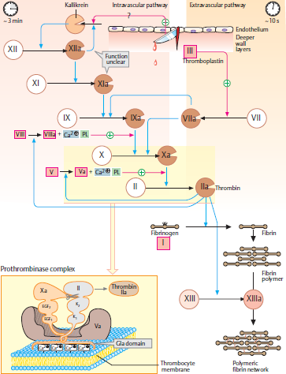
Průběh hemostázy

Slide 26
Počet trombocytů
Měřen na analyzátoru
Norma:150-400x10⁹/l
Klinická interpretace: nízký- snížená tvorba či zvýšený obrat destiček, riziko krvácivých projevů zejména při hodnotách pod 20x10⁹/l, zvýšené-zejména nad 600x10⁹/l (reaktivní či při myeloproliferaci)- riziko trombotických projevů
Cave: falešně nízký počet trombocytů při vyšetření na analyzátoru- pseudotrombocytopenie (agregace trombocytů in vitro většinou vlivem EDTA dependentních protilátek)

Slide 27
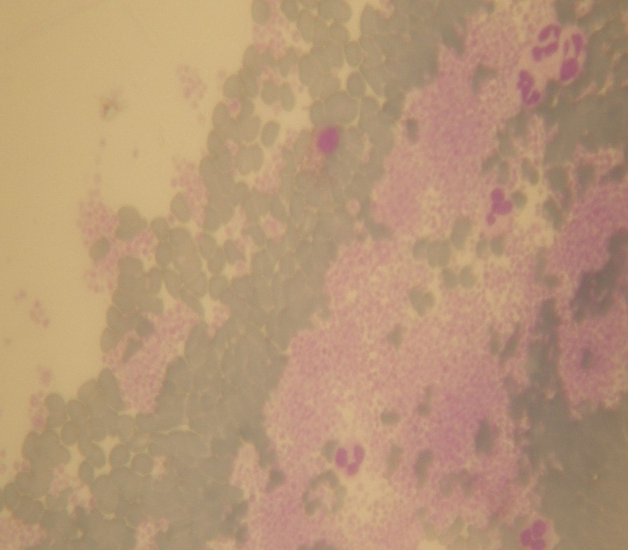
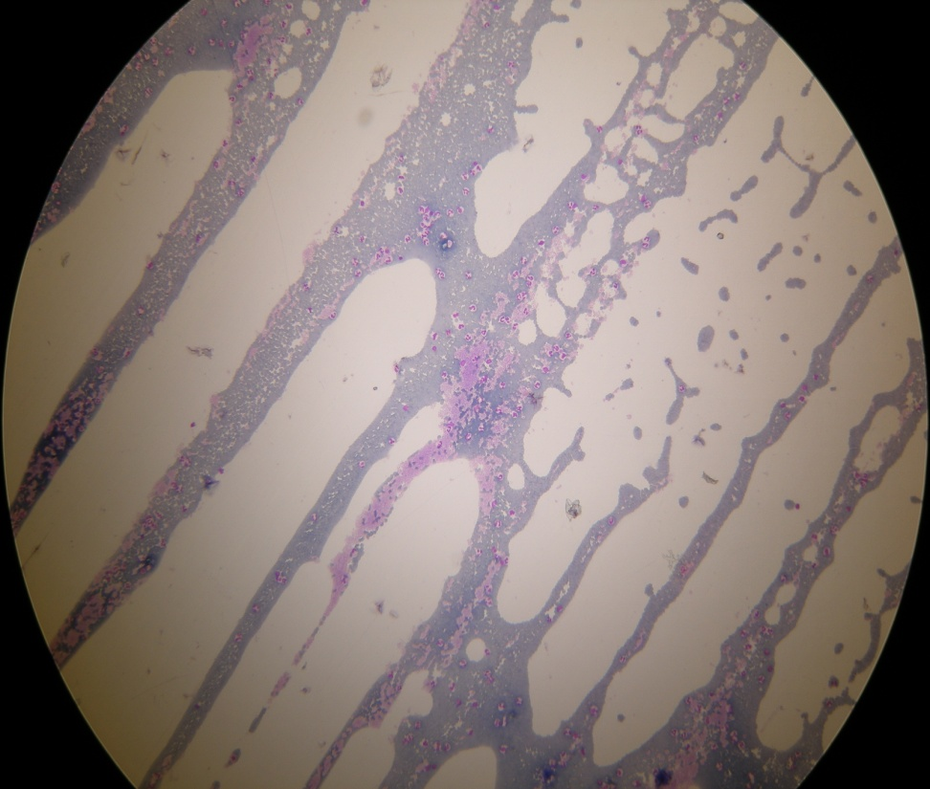
Shluky trombocytů v nátěru u pseudotrombocytopenie

Slide 28
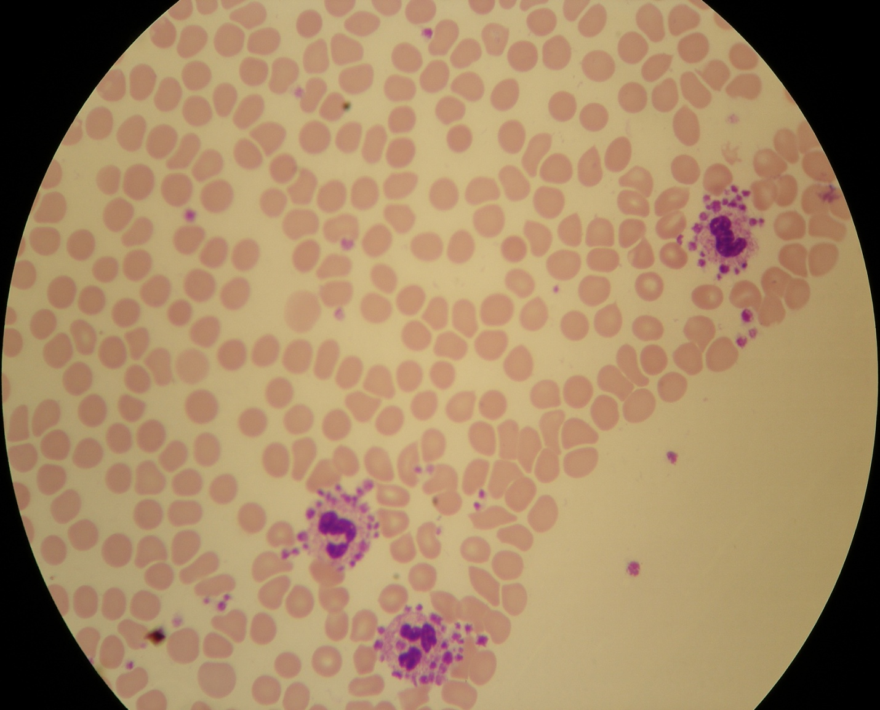
Destičkový satelitizmus

Slide 29
Alternativní způsoby zjištění počtu trombocytů při pseudotrombocytopenii
Z původního vzorku nejde uspokojivě zjistit (ani při počítání v komůrce), pouze v krevním nátěru je vidět zřetelné shlukování destiček. Není přínosný ani odhad počtu destiček z nátěru
(PLTx(10⁹/l) = počet PLT v nátěru na 1000 ery x 11 x HTK)
Počet lze zjistit z nového vzorku
1) vzorek žilní krve odebraný do jiného antikoagulačního media (citrát), méně vhodné pak oxalát či heparin- v případě, že pseudotrombocytopenii způsobují EDTA dependentní protilátky
2) odběrem vzorku z prstu v laboratoři pro prokainu
s mikroskopickým vyšetřením počtu trombocytů v komůrce

Slide 30
Nejčastější příčiny trombocytopenie v graviditě
Útlum dřeně (zejména infekty)
Autoimunita – ITP
Spojené s mikroangiopatií (EPH gestóza,HUS, TTP, HELLP…)
Spojené s celkovou alterací hemostázy ( DIC)

Slide 31
Management trombocytopenie v graviditě ( ITP, útlumy, idiopatická)
1. lehká (minimálně nad 50x10⁹/l)
sledování, vitaminy, suplementace železa
2. středně těžká (minimálně 20-50x10⁹/l)
IVIG, kortikoidy
3. těžká ( pod 10x10⁹/l)
IVIG, kortikoidy, v případě rezistence azathioprin?, splenektomie? trombopoetinová analoga?

Slide 32
Mikroangiopatické trombocytopenické syndromy
Preeklampsie
Etiologie: nejasná (abnormální invaze trofoblastu hemodynamické změny imunní vaskulitida, změny v nutrici…)
Patogeneze: generalizovaná vasokonstrikce, přesun vody do tkání,snížení průtoku krve ledvinami, aktivace RAA, zadržování vody a solí- edém, poškození endotelu v ledvinách- proteinurie, hypertenze, v játrech periportální nekrózy, trombozy arteriol, hematomy, porucha koagulace, trombocytopenie- možný přechod k DIC
Terapie:oxygenace, magensium, antihypertenziva (α metyldopa, betablokátory, blokátory Ca kanálu), mražená plazma 40% glukóza, manitol. Kortikoidy)

Slide 33
Mikroangiopatické trombocytopenické syndromy
HUS/TTP- neimunologická hemolýza (většinou), trombocytopenie, renální selhání
Etiologie a patogeneze: postinfekční („D“ s průjmem asociovaný- E.Coli- shiga like toxin, „P“ asociovaný s pneumokokovou infekcí- neuraminidáza odhaluje T antigen- pozit PAT), polékový ( chinin), „C“ z patologické aktivace alternativní cesty komplementu ( faktor B,D), z deficitu ADAMST 13, (TTP), z jiných příčin- ( včetně gravidity, HELLP…)
Terapie: D-HUS :transfuze, furosemid, antihypertenziva, hemofiltrace, ne ATB, P-HUS: plazmaferéza , kontraindikace plazmy, u C- HUS: úprava vnitřního prostředí, plazmaferéza, někdy i plazma, u TTP: plazma, někdy plazmafereza, imunosuprese,

Slide 34
HELLP syndrom (Hemolysis Elevated Liver enzymes Low Platelet count)
Vznik: 3. trimestr, bývá někdy součástí preeklampsie (20%) a eklampsie (10%)
Anemie je mikroangiopatická hemolytická
Etiologie: zvýšená hladina endotelinu, bysbalance placentární produkce PGI₂ a TxA₂ poškození endotelu, vasokonstrikce spojená s hypertenzí, fibrinová depozita v cévách
Diagnostika: schistocyty v krevním nátěru, snížený haptoglobin, lehce až středně snížená ADAMTS 13 a vWF,
Terapie: pokud možno co nejdřívější porod (remise za několik dní), někdy kortikoidy,jinak léčba komplikací (DIC, renální selhání, plicní edém, abrupce placenty)

Slide 35
Disseminovaná intravaskulární koagulace
Etiologie a patogeneze: patologická aktivace hemostázy s následnými trombozami v cirkulaci a postupným vyčerpáním koagulačních faktorů spojeným s krvácením, příčin různorodé, z gynekologicko- porodnických (embolie plodové vody, abrupce placenty, HELLP syndrom, eklampsie, syndrom mrtvého plodu), hemostáza je aktivována poškozením endotelu, trombokinázou z placenty, buňkami z plodové vody (TF)… systémová tvorba trombinu… intravaskulární fibrinová síť… aktivace destiček… embolizace trombů do periferie…zhoršení perfuze, ischemie…aktivace fibrinolýzy…. yyčerpání koauglačních faktorů… krvácení
Terapie: odstranění příčiny, trombokoncentrát, mražená plazma, fibrinogen ( při hladině pod 1g/l), APC, rf.VII, heparin ( v iniciální fázi či při chronické DIC)

Slide 36
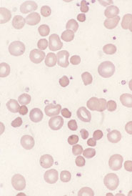
Anemie v Graviditě

Slide 37
Anemie - definice
U žen v produktivním věku pokles hemoglobinu pod 120g/l
V graviditě vlivem fyziologických změn je tato hranice posunuta, jasná anemie je zpravidla při hemoglobinu < 100g/l ve 2.-3. trimestru nebo < 110g/l v prvním trimestru

Slide 38
Anemie- frekvence výskytu, význam
Výskyt anemie v graviditě (2-26%)
Proč anemie vadí?
1.hypoxie
2.symptom jiného závažného onemocnění
Anemie je nezávislým prognostickým faktorem maternální i fetální mortality!

Slide 39
Obecné mechanizmy vedoucí během gravidity k anemii
Deficit látek nutných pro krvetvorbu (minerálů, kofaktorů enzymů…)
Infekce
Autoimunita
Prexistující onemocnění (játra, ledviny, systémové onemocnění, dědičné anemie…)

Slide 40
Dělení anemií v graviditě podle etiologie
Sideropenická anemie
Anemie při „chronickém onemocnění“
Hemolytické anemie
Anemie při dřeňovém útlumu
Anemie při jaterním onemocnění
Anemie při ledvinném onemocnění
Megaloblastová anemie
Dědičné anemie (hemoglobinopatie, dědičné hemolytické )

Slide 41
Železo
Biogenní prvek-lidské tělo obsahuje cca 4g
Rozložení v organizmu (50% hemoglobin, 25% játra, slezina, 25% - myoglobin a četné enzymy)
Příjem v dietě: 12-18mg/den (z toho 1-2 mg resorbováno)

Slide 42
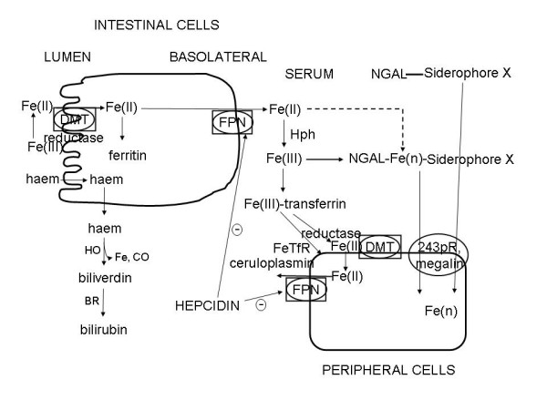
Metabolizmus železa

Slide 43
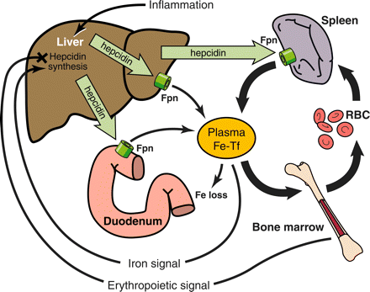
Úloha hepcidinu v regulaci metabolizmu železa

Slide 44
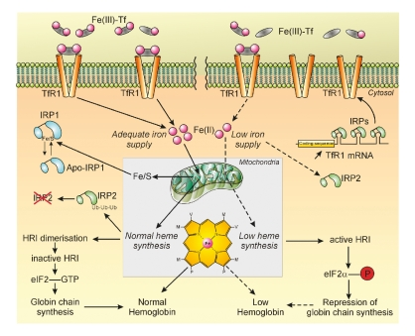
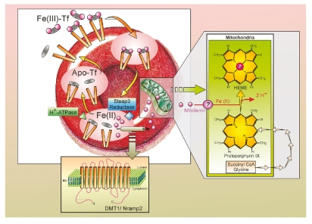
Transport železa a syntéza hemu v erytroblastu

Slide 45
Sideropenická anemie
Výskyt: u 16-55% gravidních žen
Vznik: zejména v 2.-3. trimestru
Etiologie: zvýšená konsumpce železa plodem, potravní deficit
Diagnostika: normo nebo mikrocytární hypochromní erytrocyty, snížení sérového železa, snížení ferritinu, snížení saturace transferrinu železem, zvýšení solubilního transferrinového receptoru*)
*ve 3. trimestru fyziologicky 2x zvýšený

Slide 46
Sideropenická anemie- terapie
Perorální preparáty – podle tíže anemie až 200 mg elementárního železa/den
Parenterální léčba – spíše výjimečně (porucha resorbce, dyspeptické potíže apod.)
Transfuze erytrocytární masy (výjimečně u těžké anemie)

Slide 47
Sideropenická anemie v graviditě- prevence
Preventivní podání 30-60 mg elementárního železa/den počínaje od 18 - 20. týdne zabrání efektivně vzniku anemie
Nutný je individuální přístup (v závislosti na populaci, potravních zvyklostech apod. - např. Bantuové, vegani…)

Slide 48
Anemie při „chronickém onemocnění“
Cartwright et. al: „The Anemia of Infection I. Hypoferremia, Hypercupremia, and Alteration of Porphyrin Metabolism in Patients (J. Clin. Invest.1946,vol. 26, No.1, pp.65-80,)

Slide 49
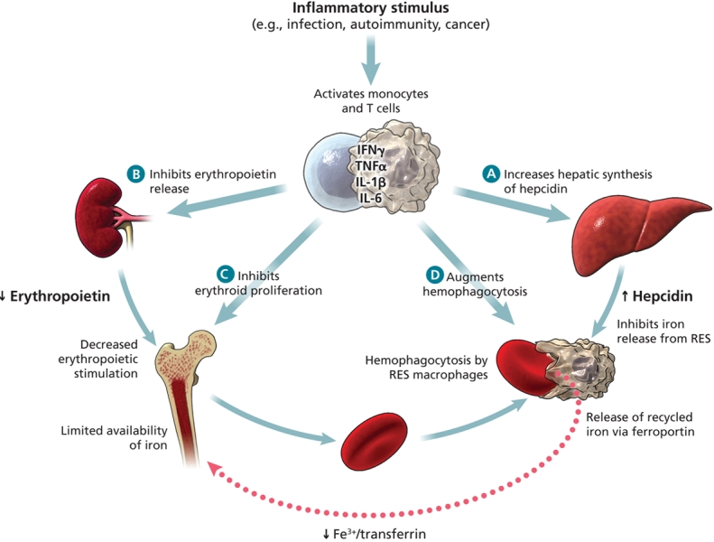
Mechanizmy anemie při chronickém onemocnění

Slide 50
Co může být chronické onemocnění?
Akutní infekt (zejména bakteriální)
Chronický infekt
Autoimunitní onemocnění (např. revmatoidní artritis, roztroušená skleroza, primární biliární cirhoza ...)
Nádorové onemocnění (většinou rozsáhlé - např. objemný tumor, disseminovaný karcinom)

Slide 51
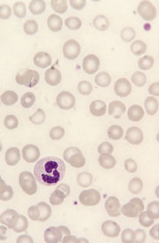
Anemie při „chronickém onemocnění“
Diagnostika: normocytární event. mikrocytární, snížené Fe, zvýšený ferritin, snížená vazebná kapacita séra pro železo
Terapie: léčba základního onemocnění, v případě těžké anemie transfuze

Slide 52
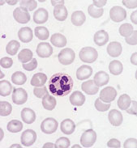
Anemie při jaterních chorobách
Mechanizmy: porucha využití vitaminů skupiny B, sideropenie při krevních ztrátách, nebo naopak předchozí poškození orgánů železem (cestou snížené tvorby hepcidinu).
Terapie: léčba základního onemocnění + symptomatická

Slide 53
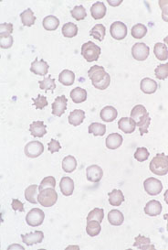
Anemie při ledvinném onemocnění
Mechanizmy: narušený kyslíkový senzor – vadná produkce erytropoetinu, hemolýza, uremie,
Terapie: erytropoetin,
transfuze

Slide 54
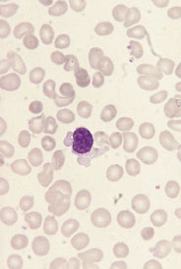
Autoimunní hemolytická anemie
Etiologie: autoprotiláty nejčastěji IgG tepelného typu
Vznik: nejčastěji 3. Trimestr, bývá těžší u matky než u plodu (na rozdíl od ITP)
Diagnostika: PAT, retikulocyty, bilirubin, haptoglobin, volný hemoglobin,…
Terapie: IVIG, kortikoidy- nechrání plod, často je spont. remise do 2 měsíců po porodu

Slide 55
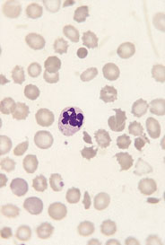
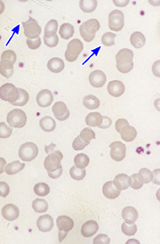
Schistocyty a keratinocyty při mikroangiopatické hemolytické anemii

Slide 56
Idiopatická hemolytická anemie v graviditě
Je vzácná ( jen desítky popsaných případů)
Nebývají pozitivní antierytrocytární protilátky, bývá negativní přímý antiglobulinový test
Vznik: 3. trimestr, bývá těžký průběh
Terapie: nejistá (někdy pozitivní reakce na glukokortikoidy, IVIG, někdy transfuze), samovolně odezní většinou do 2, maximálně do 5 měsíců po porodu.

Slide 57
Anemie při dřeňovém útlumu
Aplastická anemie, PRCA,
Vznik: 2-3. trimestr
Etiologie: u PRCA infekce- parvovirus B19, u ledvinných onemocnění- zejména léčených erytropoetinem a s vytvořenými antierytrocytárními protilátkami
Diagnostika: antierytrocytární protilátky, vyšetření kostní dřeně,
Terapie: u aplastické anemie symptomatická během gravidity, po porodu pak specifická imunosuprese, jinak IVIG, kortikoidy, u PRCA je častá spont. remise po porodu (do 3 měsíců)

Slide 58
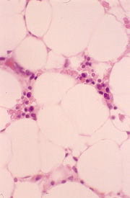
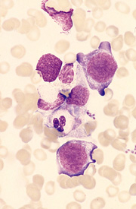
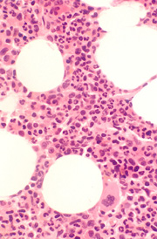
Anemie při dřeňovém útlumu- morfologie

Slide 59
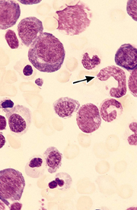
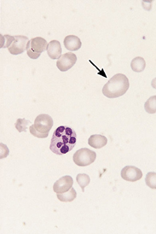
Megaloblastové anemie
Nejčastěji při deficitu folátů, zřídka vitaminu B12
Vznik: 3. trimestr
Frekvence: dle různých studií variabilní (1-55%)
Etiologie: potravní deficit, malabsorbce
Diagnostika: makrocytóza, hypersegmentace neutrofilů snížení hladiny folátů a vitaminu B12, v případě pochybností i vyšetření kostní dřeně
Terapie: u folátů nutná profylaxe již před event. vznikem anemie (defekty neurální trubice) 400 µg/d, u pacientek s anamnézou s defektu neurální trubice u plodu 4 mg/d.
volně prodejné preparáty (200-400 µg tbl., nebo při terapii Acidum folicum drg 1x1 obden (10mg/drg), vitamin B12 1000ug/den i.m. nebo 250-500 mg p.o. s postupným přechodem na udržovací dávky

Slide 60
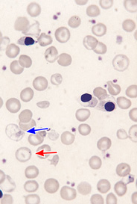
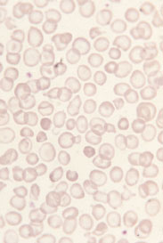
Hemoglobinopatie
Nejčastěji beta thalasemia minor (1:5000-10000)
Diagnostika: nutno odlišit od sideropenie, zvýšený hemoglobin A2, patologické hemoglobiny
Terapie: většinou mírná anemie nevyžadující léčbu, opatrnost při event. suplementaci železa

Slide 61
Dědičné hemolytické anemie
Sferocytóza, enzymové defekty (G6PDH, pyruvátkináza..) - může dojít k akcentaci hemolýzy vlivem infektu apod.
Terapie: suplementace kyselinou listovou, při hemolytických krizích transfuze

Slide 62
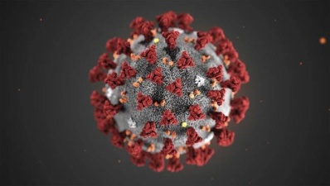
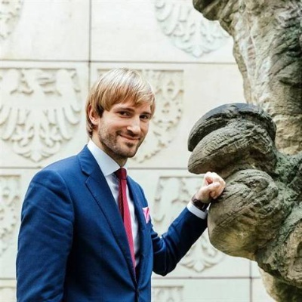
Nebojte se s COVID 19 rázně zatočíme!

